Slide 1
第三章 离散傅立叶变换(DFT)
3.1 引言
3.2 傅立叶变换的几种可能形式
3.3 周期序列的DFS
3.4 DFS的性质
3.5 DFT有限长序列的离散频域表示
3.6 DFT的性质
3.7 抽样Z变换..频域抽样理论
3.8 利用DFT对连续时间信号的逼近
1

Slide 2
回顾：傅立叶变换的几种可能形式
一、傅立叶变换：连续时间、连续频率
二、傅立叶级数：周期性连续时间、离散频率
时域周期化→频域离散化
三、序列的傅立叶变换：离散时间、连续频率
时域离散化→频域周期化
四、离散傅立叶变换（DFT） ：离散时间、离散频率
时域和频域都是离散的、周期的。

Slide 3
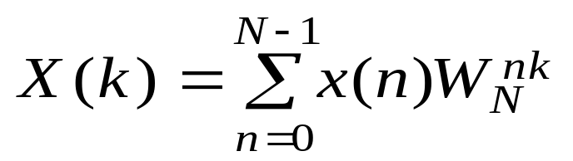
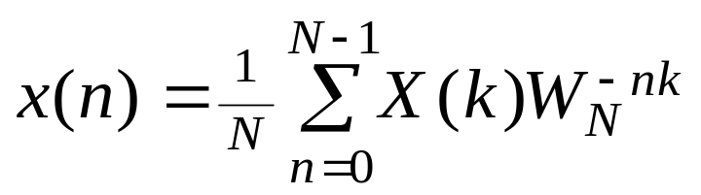
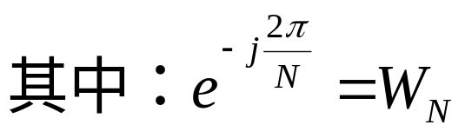
非严格意义下的DFT变换公式：
注意：离散傅里叶变换（DFT）只对有 限长序列
作周期延拓或周期序列成立。

Slide 4
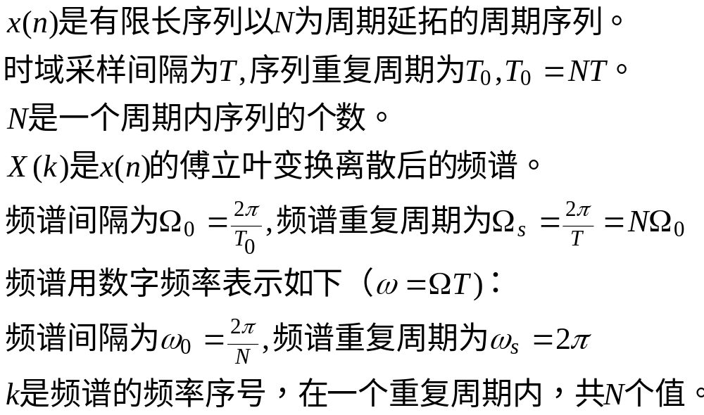

Slide 5

3.3 周期序列的离散傅立叶级数(DFS)
一、回顾周期序列
二、周期序列的离散傅立叶级数(DFS)
(附：离散傅立叶级数(DFS)的推导)
三、用z变换的求 ：

Slide 6
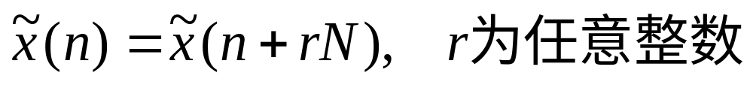
一、回顾周期序列：
周期序列不是绝对可和，没有什么变换，但有什么变换？
没有z变换，也没有傅立叶变换，但周期序列具有周期性，可用离散傅立叶级数(DFS)表示。

Slide 7
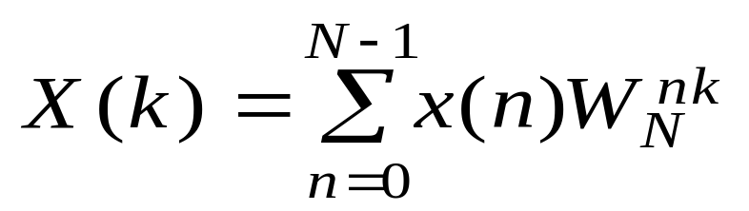
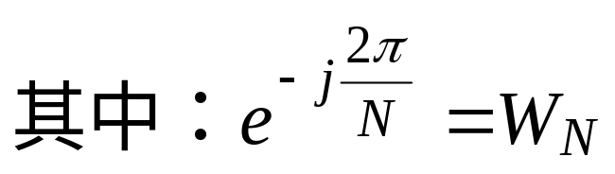
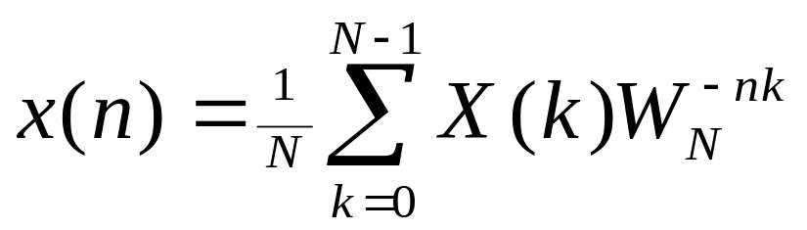
二、周期序列的离散傅立叶级数(DFS)
DFS可以根据傅立叶级数的展开式求出，也可以从上节离散傅立叶变换公式直接推出。
对有限长序列作周期延拓或周期序列成立。

Slide 8
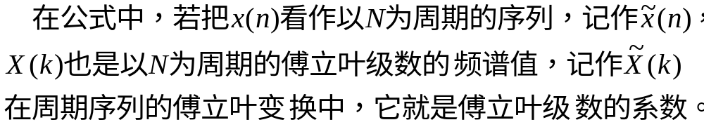
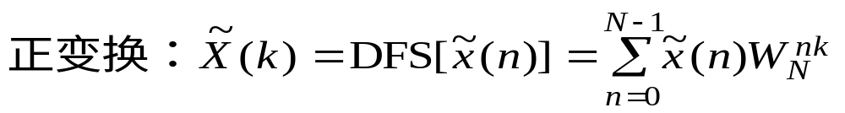
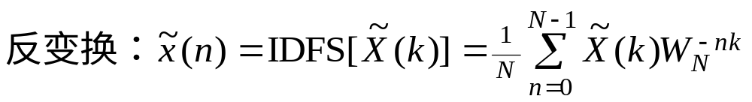
所以：周期序列的离散傅立叶级数(DFS)公式是：

Slide 9
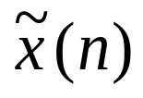
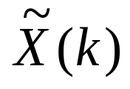
注意：
（1）傅立叶级数和傅立叶变换的物理含义不同。
傅立叶级数表示功率谱；而傅里叶变换表示功率密度谱。
（2）周期序列 只有N个序列值包含信息或只有N个独立成分，一般取序号n=0～N-1。
（3）周期序列的离散傅立叶级数（频谱）的 是以N为周期的序列。也只有N个独立成分,一般取序号k=0～N-1 。

Slide 10

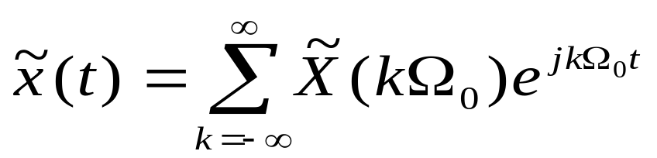
附：离散傅立叶级数(DFS)的推导：
一、周期序列DFS的引入
导出周期序列DFS的传统方法是从连续的周期信号的复数傅氏级数开始的：
一个连续的周期信号可以表示为无穷级数的和的形式，其基频为 ，用公式表示如下：
对上式进行抽样t=nT，可得到周期序列。

Slide 11
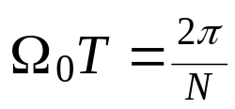
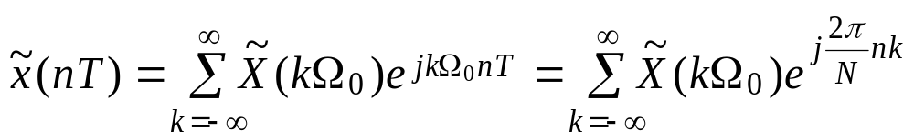
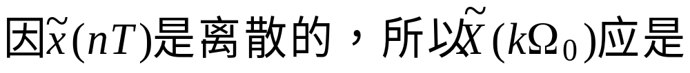

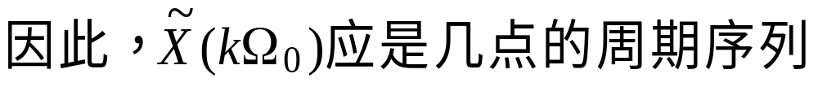
对上式进行抽样，并代入 得：
周期的。
而且，其周期为
（N点）

Slide 12
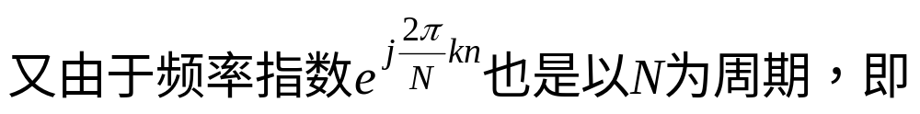
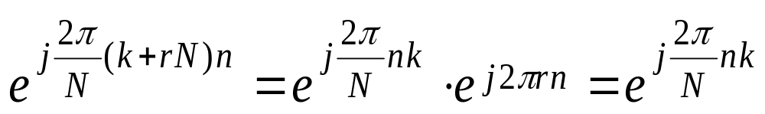
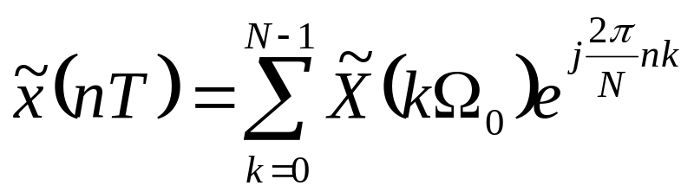
所以求和可以在一个周期内进行，即
这就是说，当在k=0,1,..., N-1求和与在k=N,...,2N-1求和所得的结果是一致的。

Slide 13
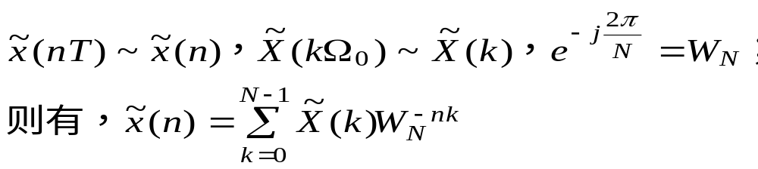
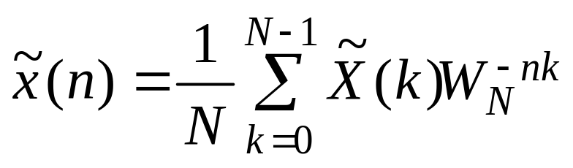
简记符号：
习惯上，利用后面的一条性质在上式加上系数1/N，
即：

Slide 14
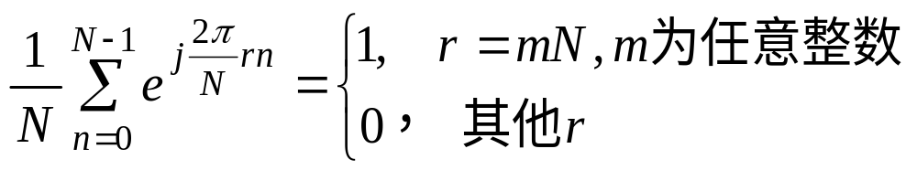
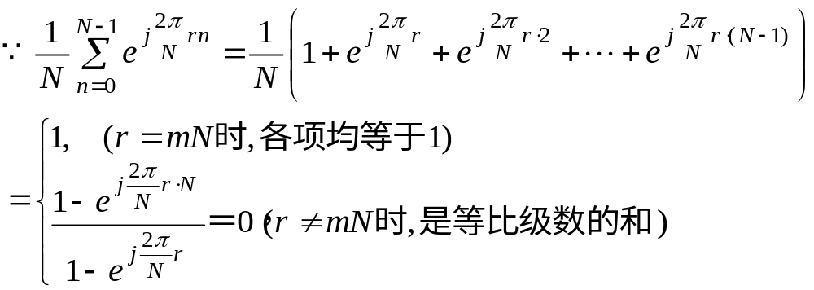

Slide 15

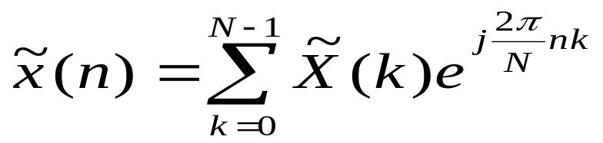
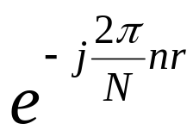
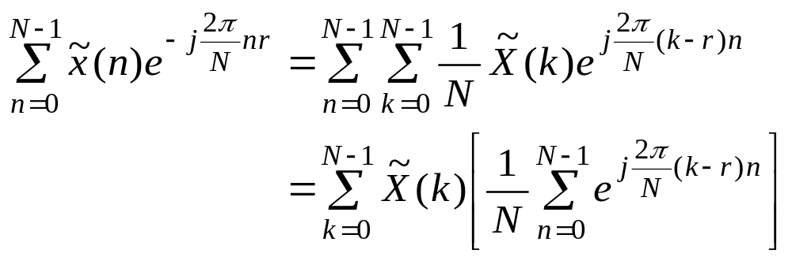
二、 的k次谐波系数 的求法
要求 ，需对 两边
乘以 ，然后从 n=0到N-1求和，则：

Slide 16
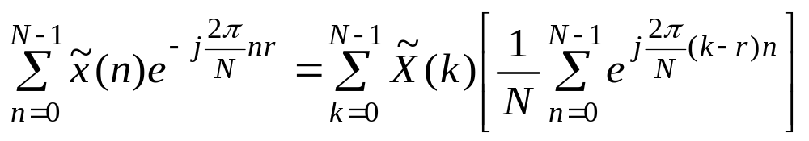
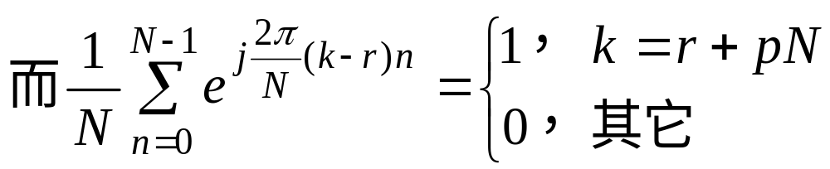
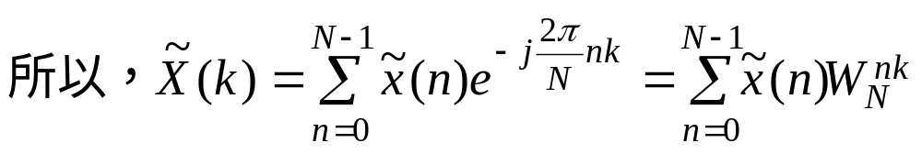
代入上式，并把r换成k，得：

Slide 17
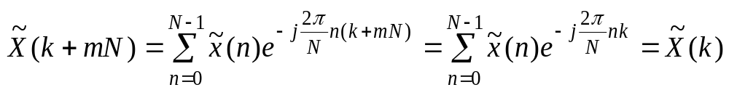
这就是求k=0~N-1的N个谐波系数 公式，可以看出 也是一个以N为周期的周期序列，即
所以：周期序列的离散傅立叶级数(DFS)公式是：

Slide 18
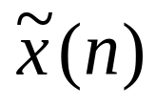
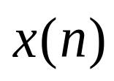
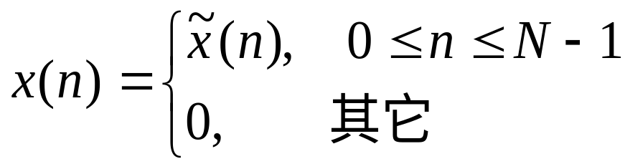
三、用z变换的求 ：
是周期序列，没有z变换，若取它的一个周期内序列记作 ,而且

Slide 19
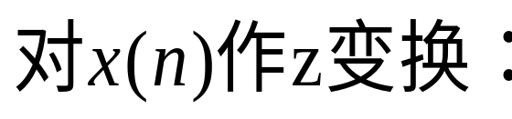
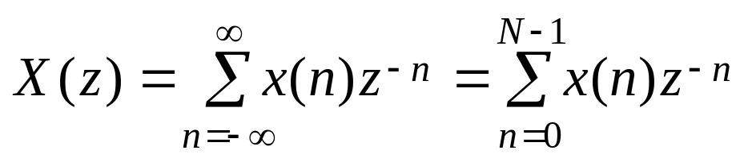
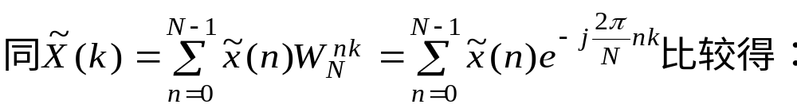
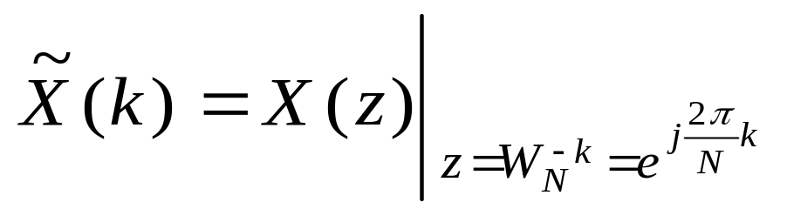

Slide 20
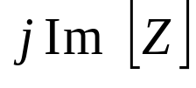
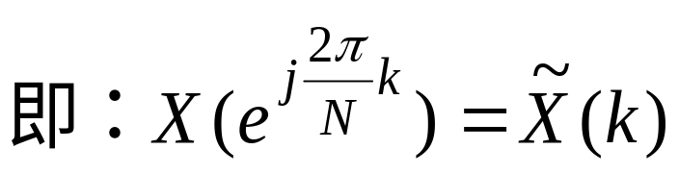
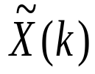

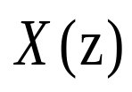

2
3
1
可见， 是z变换
在单位圆上抽样，抽样点是在单位圆上的N个等分点上，且第一个抽样点为k=0。
4
k=0
5
7
(N-1)
6

Slide 21
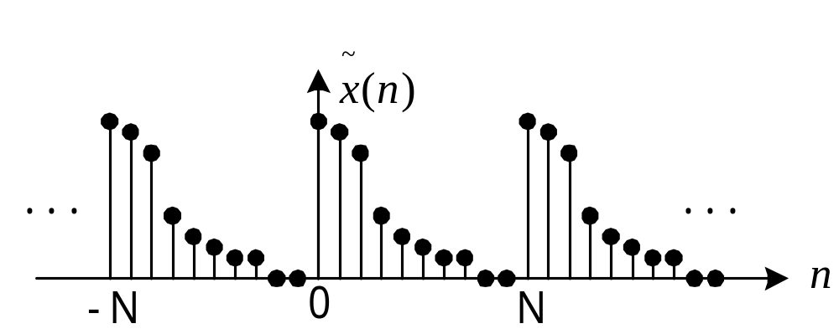
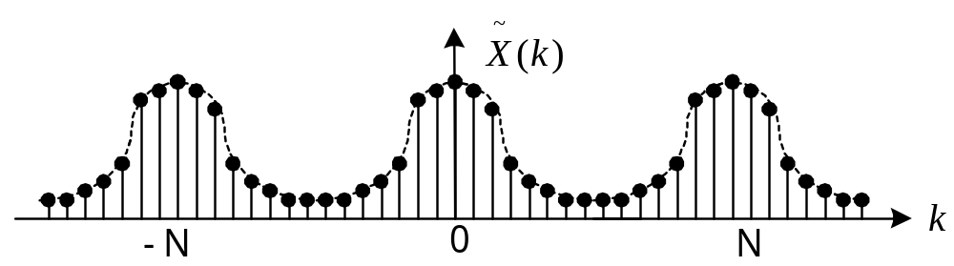
DFS的图示说明

Slide 22
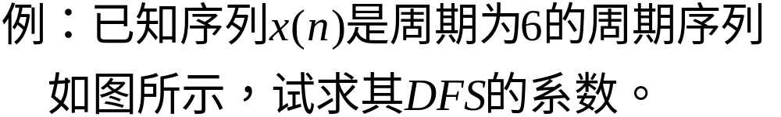
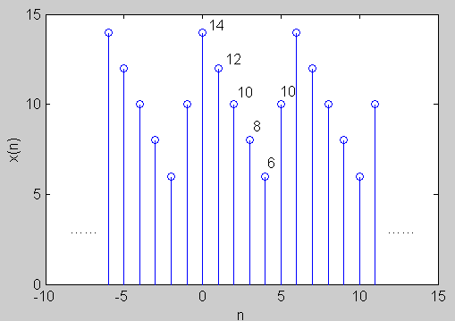
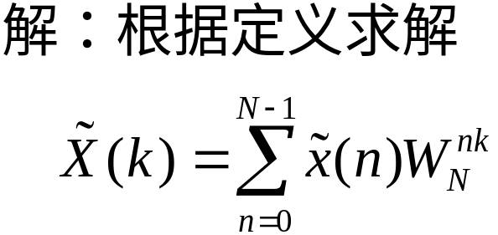
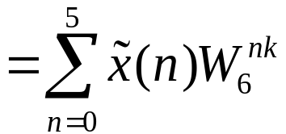
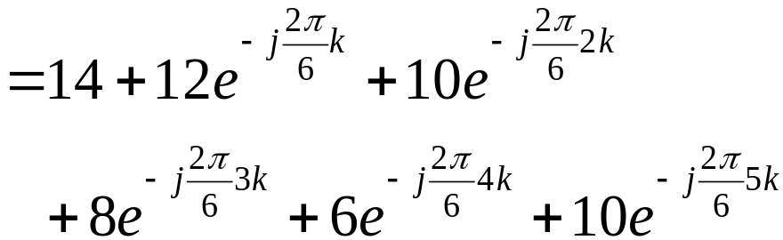


Slide 23









Slide 24







Slide 25
3.4 DFS的性质
一、线性
二、序列的移位
三、调制特性
四、周期卷积和

Slide 26


一、线性
如果
则有：
其中，a,b为任意常数。

Slide 27



二、序列的移位
如果
则有：
或

Slide 28





证明：
由于 和 都是以N为周期的周期函数。

Slide 29


三、调制特性
如果
则有：
证明：

Slide 30


时域乘以虚指数( )的m次幂，
频域搬移m位,调制特性。

Slide 31


四、周期卷积和
1、周期卷积和定理
如果
则
证明：根据离散傅立叶级数的反变换公式证明。

Slide 32

证明：

Slide 33


作简单变量代换，可得：
上式称为周期卷积和，它与线性卷积的区别有：
（2）求和只在一个周期内进行。

Slide 34




2、两个周期序列的周期卷积过程：
方法：类似线性卷积，只是在一个周期内求和，求出的 是以N为周期的序列，只需求出n=0~N-1内的值。
步骤：见下页,结合例3-1讲解。
例3-1：

Slide 35






步骤：
（1）画出 和 的图形；
（2）将 翻褶，得到
可计算出：

Slide 36



m
0 1 2 3 4 5
m
m
计算区

Slide 37




（3）将 右移一位、得到
m
可计算出：

Slide 38





（4）将 再右移一位、得到 ，
可计算出：
（5）以此类推，可计算出：

Slide 39


3、频域卷积和定理
如果 ，则

Slide 40


回顾：3.3～4 DFS及其性质
周期序列的离散傅立叶级数(DFS)
是z变换 在单位圆上抽样，抽样点是在单位圆上的N个等分点上，且第一个抽样点为k=0。

Slide 41
2、DFS的性质：
一、线性
二、序列的移位
三、调制特性
四、周期卷积和

